Slide 1


CLASIFICACIÓN DE CONTENEDORES DE BASURA EN MAL ESTADO USANDO REDES NEURONALES
Juan Ricardo Albarracín
Christian Alejandro Rengifo

Slide 2
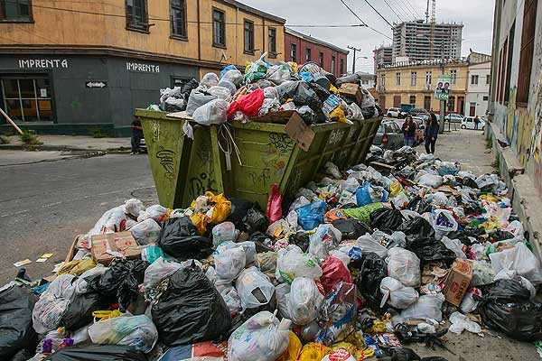
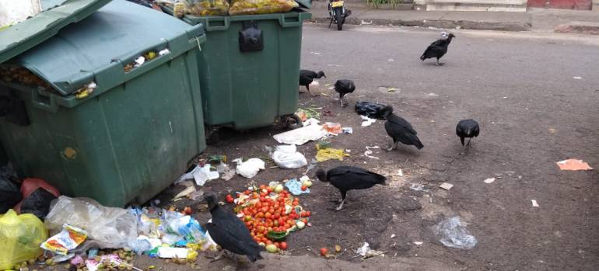
MOTIVACIÓN
La acumulación de basura en espacios públicos alrededor de los contenedores destinados para su depósito, además del mal aspecto que genera, es altamente contaminante, antihigiénico y da lugar a que animales callejeros o carroñeros rompan las bolsas y saquen los desechos de su interior.

Slide 3

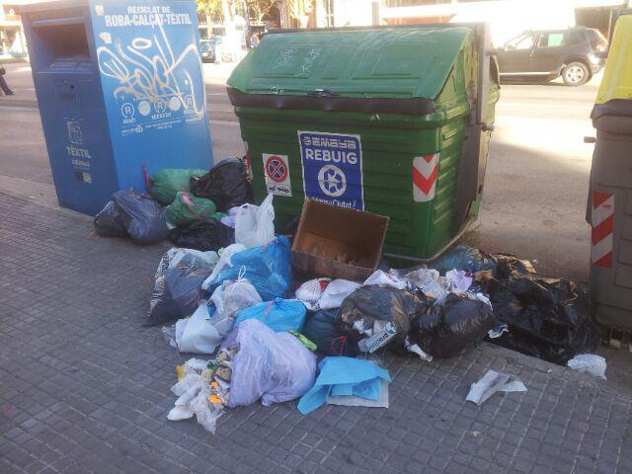
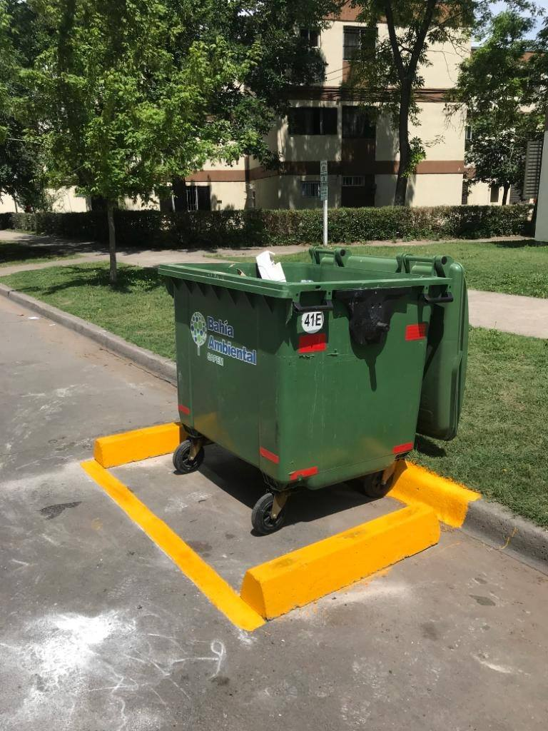
OBJETIVO
Identificar de manera autónoma aquellos contenedores que se encuentran en mal estado, con el fin de generar una alerta ciudadana para que se contemple colocar contenedores faltantes y/o recoger los desechos ya acumulados.

Slide 4
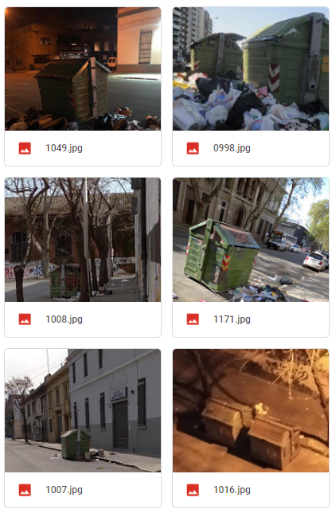
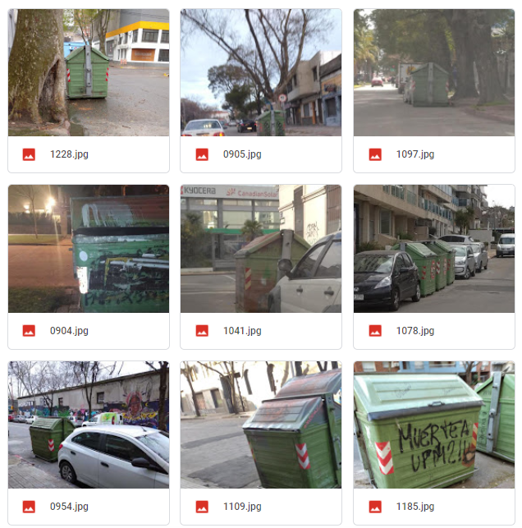
DATASET
https://www.kaggle.com/rodrigolaguna/clean-dirty-containers-in-montevideo
Conjunto de datos con imágenes de contenedores de basura en Montevideo (UY), tomadas de:
Google Street View.
Facebook, Twitter, otros.
www.pormibarrio.uy
Fotos aportadas por distintas personas.
3004 imágenes (2403 train - 601 test)
100x100 pixels

Slide 5
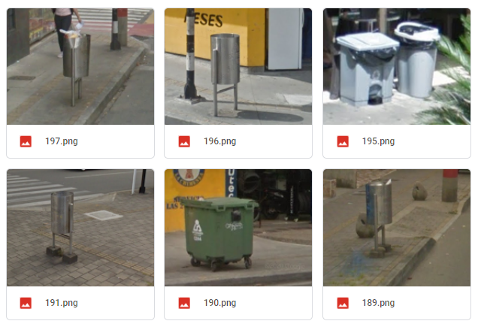
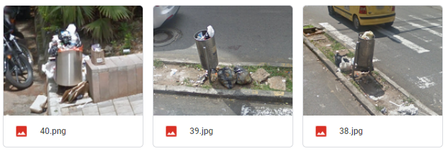
DATA AUGMENTATION
Aumentamos nuestro dataset de imágenes con:
Imágenes de contenedores de basura limpios y en mal estado en ciudades Colombianas recolectadas por nosotros.
ImageDataGenerator de Keras
(zoom=0.1,
rotation=10°,
horizontal flip=True,
width-height shift = 0.1)

Slide 6
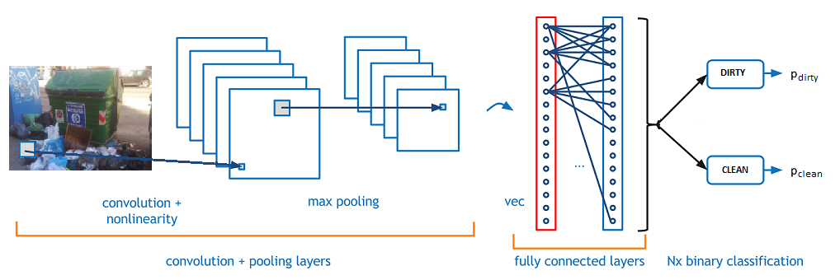
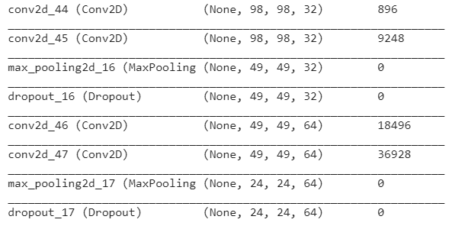
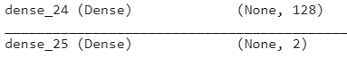
Convolutional Neural Network CNN

Slide 7
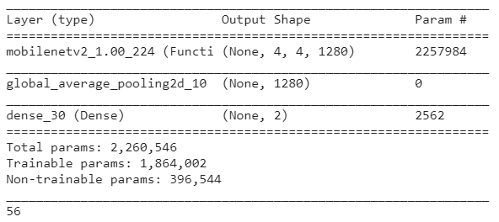
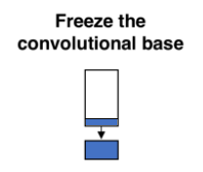
TRANSFER LEARNING
MobileNetV2
Fine Tuning

Slide 8
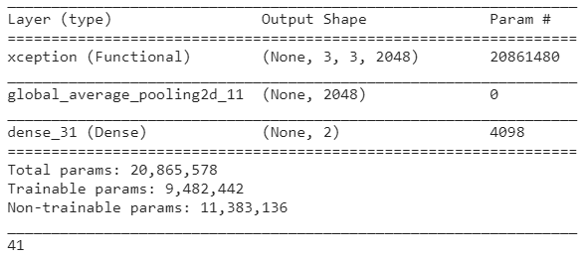
TRANSFER LEARNING
Xception
Fine Tuning

Slide 9
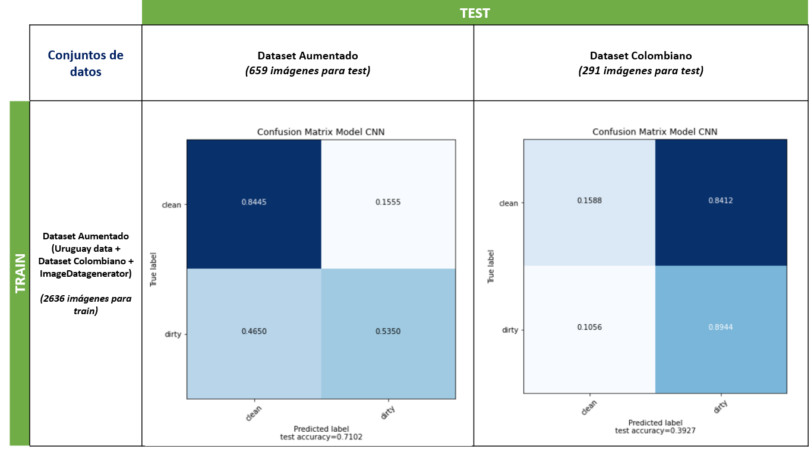
PRUEBAS Y RESULTADOS

Slide 10
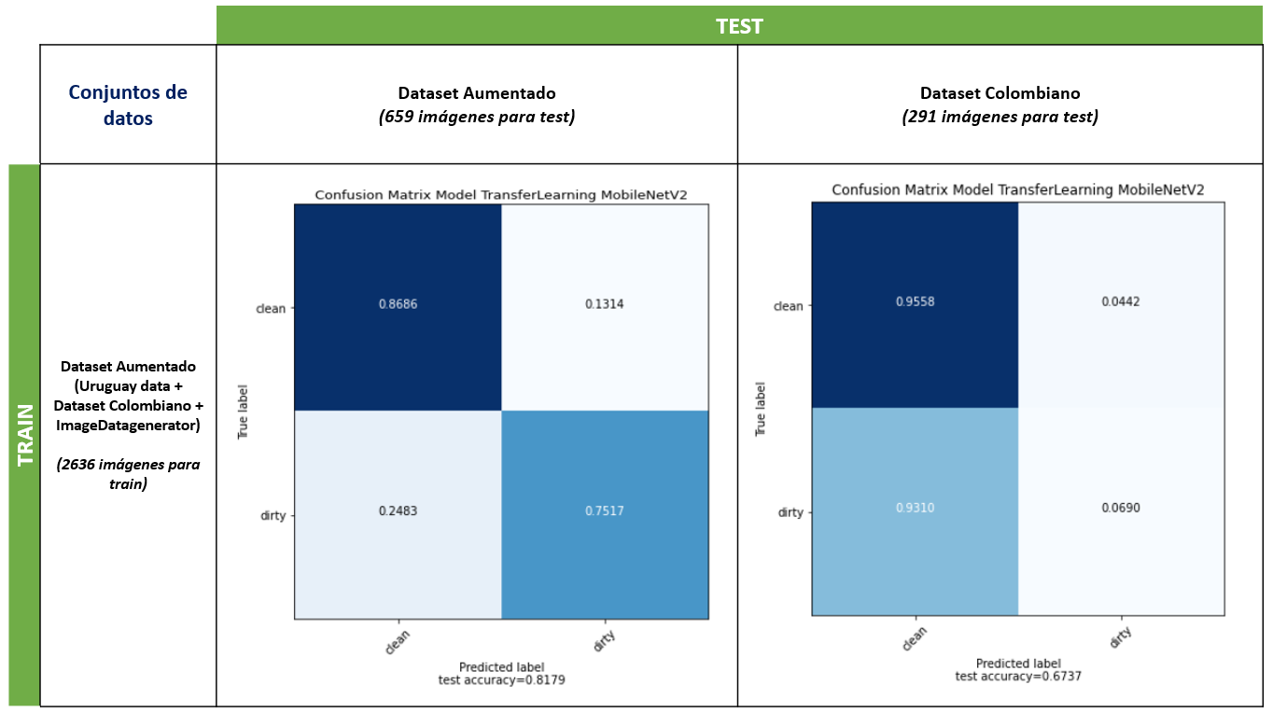
PRUEBAS Y RESULTADOS

Slide 11
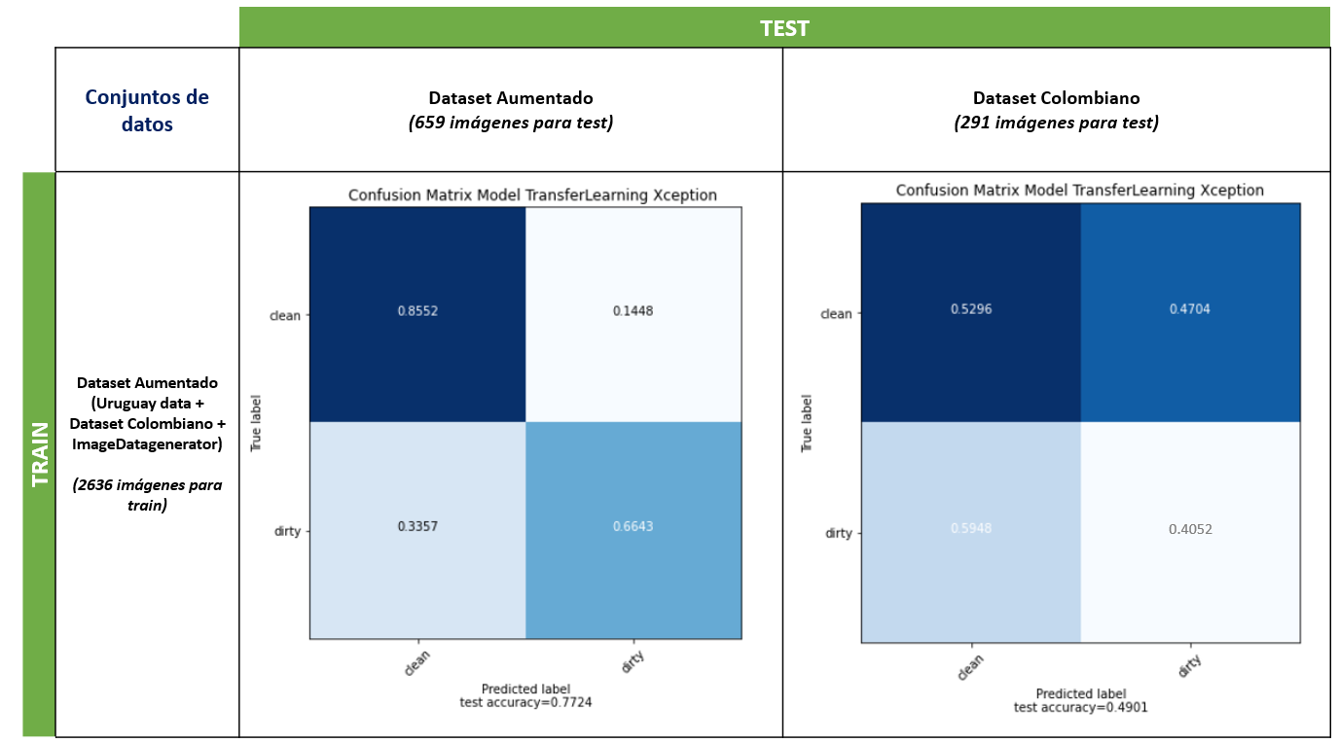
PRUEBAS Y RESULTADOS

Slide 12
CONCLUSIONES
Se logró clasificar de manera favorable imágenes de contenedores limpios y en mal estado usando diferentes técnicas y metodologías de Inteligencia Artificial.
Mediante las pruebas realizadas, se determinó que el modelo con Transfer Learning y Fine Tuning de la Xception fue el que obtuvo mejores resultados ya que se comportó mejor tanto en las pruebas con el dataset uruguayo como en las realizadas con el dataset Colombiano. Esto quiere decir que se logró eliminar en gran medida la generalización del problema de Uruguay trasladandolo al contexto colombiano.

Slide 13


